Slide 1
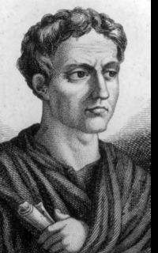
Чему бы ты не учился, ты учишься для себя.
Арбитр Гай Петроний

Slide 2
Лист самооценки
№ | Умения | до п/р №1 | после с/р № 1 | после с/р №2
1. | Умение отличать сложные слова от других слов
2. | Умение видеть и графически обозначать изученную орфограмму.
3. | Проверяем умения образовывать и записывать сложные слова
4. | Проверяем умения конструировать и записывать предложения со сложными словами.

Slide 3
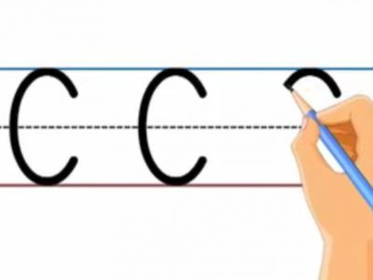
Цель нашей работы в прописях:
Вырабатывание каллиграфического
почерка, умения
писать красиво
и чисто.
Развитие умения видеть изученные орфограммы.

Slide 4
Алгоритм определения и записи сложных слов
Прочитать слово
Подобрать однокоренные слова
Выделить корни:
2 корня 1 корень
сложное простое
Применить правило
о соединительных гласных
Поставить ударение
Выделить безударную гласную
Сделать проверку

Slide 5
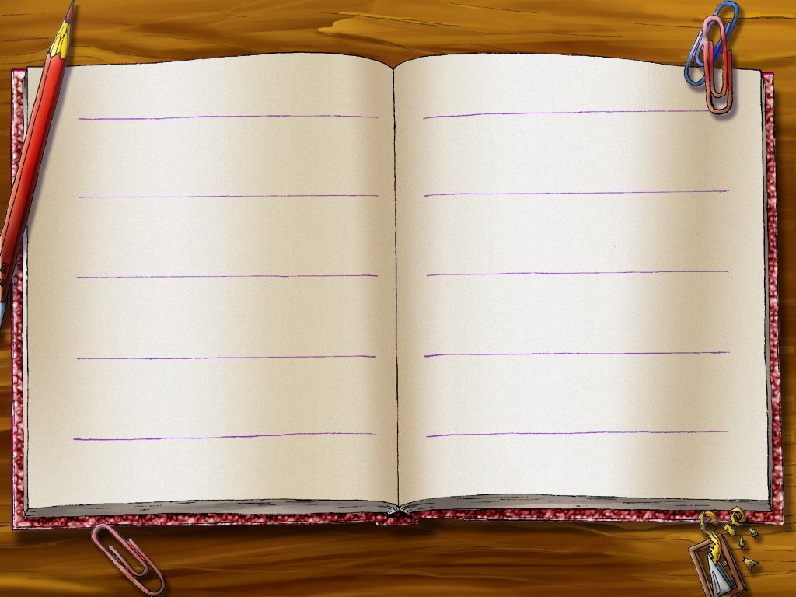
Успешной работы

